Slide 1
INF2010 − ASD
Algorithmes de tri
S. Kadoury, M. Gagnon, E. Merlo, © Copyright 2004-2006, École Polytechnique de Montréal

Slide 2
Plan
I. Notions de base
II. Les tris simples
III. Mergesort
Quicksort
S. Kadoury, M. Gagnon, E. Merlo, © Copyright 2004-2006, École Polytechnique de Montréal

Slide 3
Plan
I. Notions de base
II. Les tris simples
III. Mergesort
Quicksort
S. Kadoury, M. Gagnon, E. Merlo, © Copyright 2004-2006, École Polytechnique de Montréal

Slide 4
I – Notions de base : l’utilité des tris
Problématique:
Un grand nombre de problèmes réels ont recours à la recherche d’éléments dans un vecteur (tableau). Cette recherche devient quasiment impossible lorsqu’elle s’effectue dans un vecteur désordonné, d’où le besoin de trier les vecteurs avant d’y effectuer un traitement.
Exemples:
  Les mots dans un dictionnaire.
  Fichiers dans un répertoire de PC.
  Les CD répertoriés dans un magasin de musique.
  Les sigles des cours de Poly offert pour une session.
S. Kadoury, M. Gagnon, E. Merlo, © Copyright 2004-2006, École Polytechnique de Montréal

Slide 5
Définitions
Tri interne : se dit d'un algorithme qui n'utilise pas de tableau temporaire pour effectuer le tri.
Tri externe : se dit d'un algorithme de tri qui nécessite l'utilisation d'un tableau temporaire.
S. Kadoury, M. Gagnon, E. Merlo, © Copyright 2004-2006, École Polytechnique de Montréal

Slide 6
Plan
I. Notions de base
II. Les tris simples
III. Mergesort
Quicksort
S. Kadoury, M. Gagnon, E. Merlo, © Copyright 2004-2006, École Polytechnique de Montréal

Slide 7
II – Les tris simples
Tri par sélection
Tri en bulle
Tri par insertion
S. Kadoury, M. Gagnon, E. Merlo, © Copyright 2004-2006, École Polytechnique de Montréal

Slide 8
Tri par sélection
Idée : Cette technique consiste à parcourir séquentiellement le vecteur à trier. À l'itération i, la plus petite valeur du tableau est interchangée avec la valeur située dans la case d'indice i.
S. Kadoury, M. Gagnon, E. Merlo, © Copyright 2004-2006, École Polytechnique de Montréal

Slide 9
Programmation du tri par sélection
public static <AnyType extends Comparable<? super AnyType>>
void selectionSort( AnyType [] a )
{
int i, j, min; AnyType tmp;
for( i=0 ; i< a.length -1 ; i++ )
{
  //Identification de l'index du plus petit élément
  min = i;
  for ( j=i+1 ; j< a.length ; j++ ) {
  if ( a[j]. compareTo(a[min] )<0 )
  min = j;
  }
  //Permutation des éléments
  tmp = a[i];
  a[i] = a[min];
  a[min] = tmp;
}
}
S. Kadoury, M. Gagnon, E. Merlo, © Copyright 2004-2006, École Polytechnique de Montréal

Slide 10
Exemple d’exécution du tri par sélection
10 | 2 | 7 | 15 | 8
Itération 0
2 | 10 | 7 | 15 | 8
Itération 1
Itération 2
2 | 7 | 10 | 15 | 8
Itération 3
2 | 7 | 8 | 15 | 10
2 | 7 | 8 | 10 | 15
S. Kadoury, M. Gagnon, E. Merlo, © Copyright 2004-2006, École Polytechnique de Montréal

Slide 11
Tri en bulle
Idée : Les petits éléments du tableau « remontent » (comme des bulles) vers le début du tableau pour atteindre leur position finale. Les plus « légers » remontent le plus rapidement. Une fois tous les éléments remonter, le tableau est trié.
S. Kadoury, M. Gagnon, E. Merlo, © Copyright 2004-2006, École Polytechnique de Montréal

Slide 12
Programmation du tri en bulle
public static <AnyType extends Comparable<? super AnyType>>
void bubbleSort( AnyType [ ] a )
{
int i,j; AnyType tmp;
for ( i = 0; i< a.length - 1; i++)
for ( j = a.length - 1; j>i; j--)
if ( a[j-1].compareTo(a[ j ]) > 0 )
{
//Permutation des 2 éléments
tmp = a[ j-1 ];
a[ j-1 ] = a[ j ];
a[ j ] = tmp;
}
}
S. Kadoury, M. Gagnon, E. Merlo, © Copyright 2004-2006, École Polytechnique de Montréal

Slide 13
Exemple d’exécution du tri en bulles
10 | 2 | 7 | 15 | 8
Itération 0
10 | 2 | 7 | 8 | 15
2 | 10 | 7 | 8 | 15
Itération 1
2 | 7 | 10 | 8 | 15
Itération 2
2 | 7 | 8 | 10 | 15
Itération 3 :
Aucun changement
2 | 7 | 8 | 10 | 15
S. Kadoury, M. Gagnon, E. Merlo, © Copyright 2004-2006, École Polytechnique de Montréal

Slide 14
Tri par insertion
Idée : Cette stratégie est semblable à la méthode qu'utilise naturellement un joueur de cartes pour organiser sa main. À chaque étape, une partie du tableau est déjà ordonnée et une nouvelle valeur est insérée à l'endroit approprié.
S. Kadoury, M. Gagnon, E. Merlo, © Copyright 2004-2006, École Polytechnique de Montréal

Slide 15
Programmation du tri par insertion
public static <AnyType extends Comparable<? super AnyType>>
void insertionSort( AnyType [ ] a )
{
int j;
for( int p = 1; p < a.length; p++ )
{
AnyType tmp = a[ p ];
for( j = p; j > 0 && tmp.compareTo( a[ j - 1 ] ) < 0; j-- )
a[ j ] = a[ j - 1 ];
a[ j ] = tmp;
}
}
S. Kadoury, M. Gagnon, E. Merlo, © Copyright 2004-2006, École Polytechnique de Montréal

Slide 16
Exemple d’exécution du tri par insertion
10 | 2 | 7 | 15 | 8
Itération 1
Itération 2
2 | 10 | 7 | 15 | 8
Itération 3
Aucun changement
2 | 7 | 10 | 15 | 8
2 | 7 | 10 | 15 | 8
Itération 4
2 | 7 | 8 | 10 | 15
S. Kadoury, M. Gagnon, E. Merlo, © Copyright 2004-2006, École Polytechnique de Montréal

Slide 17
Analyse des tris simples
Meilleur cas: tableau déjà trié
Cas moyen: tableau aléatoire
Pire cas: tableau trié à l’envers
1 | 3 | 5 | 7 | 9 | 10 | 13 | 18 | 21 | 25
7 | 10 | 21 | 9 | 1 | 25 | 18 | 3 | 5 | 13
25 | 21 | 18 | 13 | 10 | 9 | 7 | 5 | 3 | 1
S. Kadoury, M. Gagnon, E. Merlo, © Copyright 2004-2006, École Polytechnique de Montréal

Slide 18
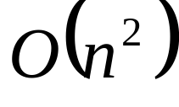
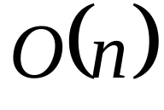
Comparaison des tris simples
 | Pire cas | Cas moyen | Meilleur cas
Tri par sélection
Tri en bulle
Tri par insertion
S. Kadoury, M. Gagnon, E. Merlo, © Copyright 2004-2006, École Polytechnique de Montréal

Slide 19
Plan
I. Notions de base
II. Les tris simples
III. Mergesort
Quicksort
S. Kadoury, M. Gagnon, E. Merlo, © Copyright 2004-2006, École Polytechnique de Montréal

Slide 20


III – Le mergesort
Problématique :
Le tri est effectué en utilisant la technique de diviser pour régner, en divisant le problème en deux sous-problèmes de complexité résolus récursivement, offrant une complexité globale de
L'algorithme de tri Mergesort :
  Si le nombre d’éléments à trier == (0 ou 1), retourner.
  Trier récursivement la première et deuxième moitié séparément.
  Regrouper les deux parties triées dans un nouveau groupe trié.
S. Kadoury, M. Gagnon, E. Merlo, © Copyright 2004-2006, École Polytechnique de Montréal

Slide 21
MergeSort
1
1
13
13
24
24
26
26
2
2
15
15
27
27
38
38
Actr
Bctr
Cctr
S. Kadoury, M. Gagnon, E. Merlo, © Copyright 2004-2006, École Polytechnique de Montréal

Slide 22
mergeSort (public)
public static <AnyType extends Comparable<? super AnyType>>
void mergeSort( AnyType [ ] a )
{
//Création d’un tableau temporaire
AnyType [ ] tmpArray = (AnyType[]) new Comparable[ a.length ];
//Appel de mergeSort pour trier tout le tableau a
mergeSort( a, tmpArray, 0, a.length - 1 );
}
S. Kadoury, M. Gagnon, E. Merlo, © Copyright 2004-2006, École Polytechnique de Montréal

Slide 23
mergeSort
/**
* Méthode interne effectuant des appels récursifs.
* @param a : Un tableau d’items de type Comparable.
* @param tmpArray: Un tableau pour placer le résultat de la fusion.
* @param left : L’index de l’élément le plus à gauche du sous-tableau à trier.
* @param right: L’index de l’élément le plus à droite du sous-tableau à trier.
*/
private static <AnyType extends Comparable<? super AnyType>>
void mergeSort( AnyType [ ] a, AnyType [ ] tmpArray, int left, int right )
{
if( left < right ) // Le tableau contient au moins 1 élément
{
int center = ( left + right ) / 2;
mergeSort( a, tmpArray, left, center );// Trier la partie gauche
mergeSort( a, tmpArray, center + 1, right ); // Trier la partie droite
merge( a, tmpArray, left, center + 1, right ); // Fusionner les deux parties
}
}
S. Kadoury, M. Gagnon, E. Merlo, © Copyright 2004-2006, École Polytechnique de Montréal

Slide 24
merge
private static <AnyType extends Comparable<? super AnyType>>
void merge( AnyType [ ] a, AnyType [ ] tmpArray, int leftPos, int rightPos, int rightEnd )
{
int leftEnd = rightPos - 1; // Extrémité droite de la partie gauche
int tmpPos = leftPos; // Index utilisé pour mettre le résultat de la fusion dans tmpArray
int numElements = rightEnd - leftPos + 1; // NB d’éléments à fusionner
while( leftPos <= leftEnd && rightPos <= rightEnd )
if( a[ leftPos ].compareTo( a[ rightPos ] ) <= 0 )
tmpArray[ tmpPos++ ] = a[ leftPos++ ];
else
tmpArray[ tmpPos++ ] = a[ rightPos++ ];
while( leftPos <= leftEnd ) // Copier le reste de la partie gauche
tmpArray[ tmpPos++ ] = a[ leftPos++ ];
while( rightPos <= rightEnd ) // Copier le reste de la partie de droite
tmpArray[ tmpPos++ ] = a[ rightPos++ ];
// Copier le résultat de la fusion dans la partie correspondante du tableau a
for( int i = 0; i < numElements; i++, rightEnd-- )
a[ rightEnd ] = tmpArray[ rightEnd ];
}
S. Kadoury, M. Gagnon, E. Merlo, © Copyright 2004-2006, École Polytechnique de Montréal

Slide 25
MergeSort
Preuve de complexité:
T(N) = 2*T(N/2) + N et T(1)=1
T(N)/N = 2*T(N/2)/N + 1
T(N)/N = T(N/2)/(N/2) + 1
Sans perte de généralité, posons N=2^{k} :
(N/1)=2^{k} : T(N)/N = T(N/2)/(N/2) + 1
(N/2)=2^{k-1} : T(N/2)/(N/2) = T(N/4)/(N/4) + 1
(N/4)=2^{k-2} : T(N/4)/(N/4) = T(N/8)/(N/8) + 1
…
(N/2^{k-1})=2 : T(N/2^{k-1})/(N/2^{k-1}) = T(N/2^{k})/(N/2^{k}) + 1 = T(1) + 1
T(N)/N = T(1) + k = 1 + k
T(N) = N + N·k = N + N·log(N)
S. Kadoury, M. Gagnon, E. Merlo, © Copyright 2004-2006, École Polytechnique de Montréal

Slide 26
Plan
I. Notions de base
II. Les tris simples
III. Mergesort
Quicksort
S. Kadoury, M. Gagnon, E. Merlo, © Copyright 2004-2006, École Polytechnique de Montréal

Slide 27
IV - Le tri rapide (Quicksort)
Problématique :
Le tri est une tâche importante en programmation. Il est donc essentiel que celui-ci soit effectué avec efficacité et rapidité.
L'algorithme de tri Quicksort tente d'atteindre cet objectif par l'utilisation du concept de récursivité.
S. Kadoury, M. Gagnon, E. Merlo, © Copyright 2004-2006, École Polytechnique de Montréal

Slide 28
Le tri rapide (suite)
Idée générale :
Dans cet algorithme, l'exécution du tri est simplement déléguée à une série d'appels récursifs. Une fonction de partitionnement est d'abord appelée. Cette fonction choisit arbitrairement un pivot qui est utilisé pour subdiviser le tableau en deux parties:
  une partie de gauche où tous les éléments ont une valeur plus petite ou égale au pivot;
  une partie de droite où tous les éléments ont une valeur plus grande ou égale au pivot.
Par la suite, les deux parties ainsi obtenues sont triées par deux appels récursifs à la fonction de tri rapide.
En plus de la fonction principale de tri rapide, une autre fonction est donc requise: celle qui procède à la partition du tableau.
S. Kadoury, M. Gagnon, E. Merlo, © Copyright 2004-2006, École Polytechnique de Montréal

Slide 29
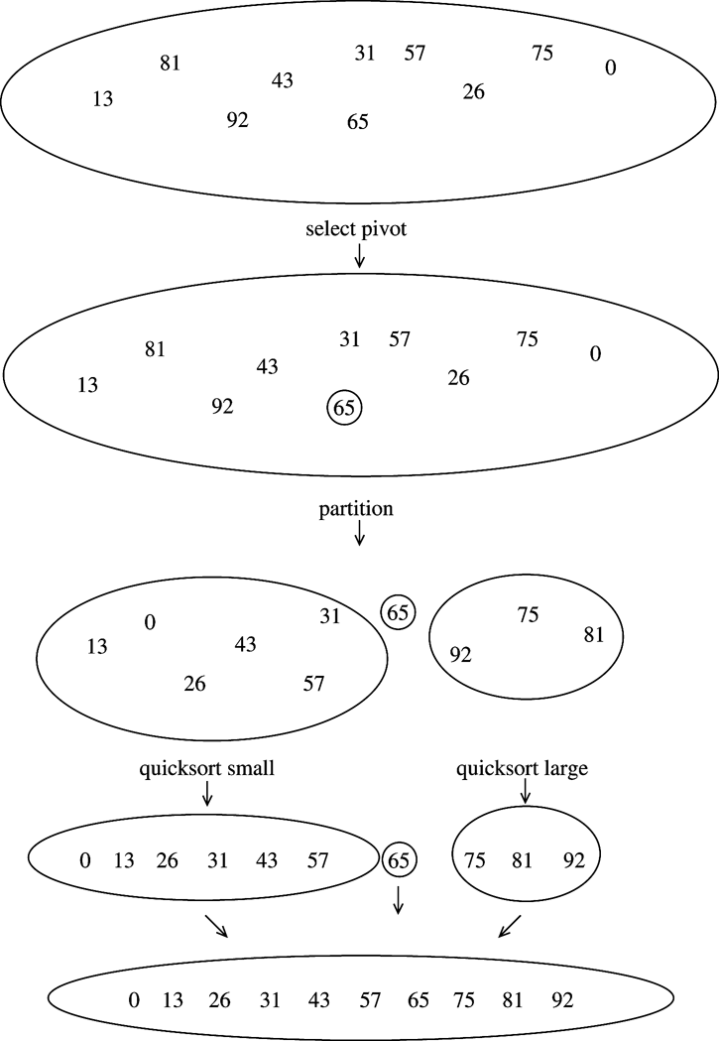
Example
S. Kadoury, M. Gagnon, E. Merlo, © Copyright 2004-2006, École Polytechnique de Montréal

Slide 30
QuickSort (public)
public static <AnyType extends Comparable<? super AnyType>>
void quicksort( AnyType [ ] a )
{
//Appel de Quicksort pour trier tout le tableau a
quicksort( a, 0, a.length - 1 );
}
S. Kadoury, M. Gagnon, E. Merlo, © Copyright 2004-2006, École Polytechnique de Montréal

Slide 31
QuickSort
private static <AnyType extends Comparable<? super AnyType>>
void quicksort( AnyType [ ] a, int left, int right )
{
if( left + CUTOFF <= right ) // la taille du sous-tableau mérite l’application du tri quicksort
{
AnyType pivot = median3( a, left, right );
// Début du partitionnement du tableau a en fonction du pivot
int i = left, j = right - 1; // i à l’extrémité gauche et j à l’extrémité droite (-1)
for( ; ; )
{
//avancer l’indice i vers la droite tant que les éléments à gauche sont < au pivot
while( a[ ++i ].compareTo( pivot ) < 0 ) { }
//avancer l’indice j vers la gauche tant que les éléments à droite sont > au pivot
while( a[ --j ].compareTo( pivot ) > 0 ) { }
if( i < j ) // il y a deux éléments à inter-changer
swapReferences( a, i, j ); // Interchanger ces deux éléments
else
break; // sortir de la boucle car la partition du tableau est terminée
}
swapReferences( a, i, right - 1 ); // Placer le pivot dans la position approprié
quicksort( a, left, i - 1 ); // Trier les éléments inférieurs au pivot
quicksort( a, i + 1, right ); // Trier les éléments supérieurs au pivot
}
else // Effectuer un tri par insertion sur cette partie du tableau
insertionSort( a, left, right );
}
S. Kadoury, M. Gagnon, E. Merlo, © Copyright 2004-2006, École Polytechnique de Montréal

Slide 32
QuickSort
/**
* Retourne une médiane de left, center et right.
* Tri ses trois éléments comme suit: 1: le plus petit dans la position left
* 2: le plus grand dans la position right
* 3: le pivot dans la position right -1
*/
private static <AnyType extends Comparable<? super AnyType>>
AnyType median3( AnyType [ ] a, int left, int right )
{
int center = ( left + right ) / 2;
if( a[ center ].compareTo( a[ left ] ) < 0 ) swapReferences( a, left, center );
if( a[ right ].compareTo( a[ left ] ) < 0 ) swapReferences( a, left, right );
if( a[ right ].compareTo( a[ center ] ) < 0 ) swapReferences( a, center, right );
// Place le pivot à la position right - 1
swapReferences( a, center, right - 1 );
return a[ right - 1 ];
}
S. Kadoury, M. Gagnon, E. Merlo, © Copyright 2004-2006, École Polytechnique de Montréal

Slide 33
QuickSort
int i = left + 1, j = right ;
for( ; ; )
{
while( a[ i ].compareTo( pivot ) < 0 ) i++;
while( a[ j ].compareTo( pivot ) > 0 ) j--
if( i < j )
swapReferences( a, i, j );
else
break;
}
Cette variante de l’algorithme n’est pas bonne:
La boucle sera infinie si a[i] == a[j] == pivot
(essayer de trier a = {3, 3, 3, 3, 3, 3, 3, …, 3}
S. Kadoury, M. Gagnon, E. Merlo, © Copyright 2004-2006, École Polytechnique de Montréal

Slide 34
Exemple d’exécution de median3
Premier appel: Quicksort(a,0,4)
center= Tab[2] = 7
10 | 2 | 7 | 15 | 8
median3
7 | 2 | 10 | 15 | 8
2 | 7 | 8 | 15 | 10
2 | 7 | 15 | 8 | 10
Return Tab[4-1] = Tab[3] = 8
S. Kadoury, M. Gagnon, E. Merlo, © Copyright 2004-2006, École Polytechnique de Montréal

Slide 35
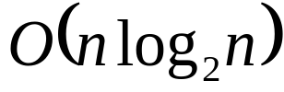

Complexité du QuickSort
Cas moyen et meilleur cas
Complexité du Quicksort dans le cas moyen et dans le meilleur cas .
Pire cas
Complexité du Quicksort dans le pire cas:
S. Kadoury, M. Gagnon, E. Merlo, © Copyright 2004-2006, École Polytechnique de Montréal

